Slide 1
Аспекты сетевой безопасности
Панюшин Даниил 19Б32

Slide 2

Введение
В двадцать первом веке движущей силой и главным объектом всех отраслей человеческой деятельности становится информация.
сетевые технологии достаточно уязвимы для целенаправленных атак, которые производиться удаленно.

Slide 3

Что такое сетевая безопасность?
Это прикладная научная дисциплина, отрасль информатики, занимающаяся вопросами обеспечения информационной безопасности компьютерной сети и её ресурсов, в частности, хранящихся в ней и передающихся по ней данных и работающих с ней пользователей. Занимается изучением и разработкой методов и практических правил работы с сетью.

Slide 4
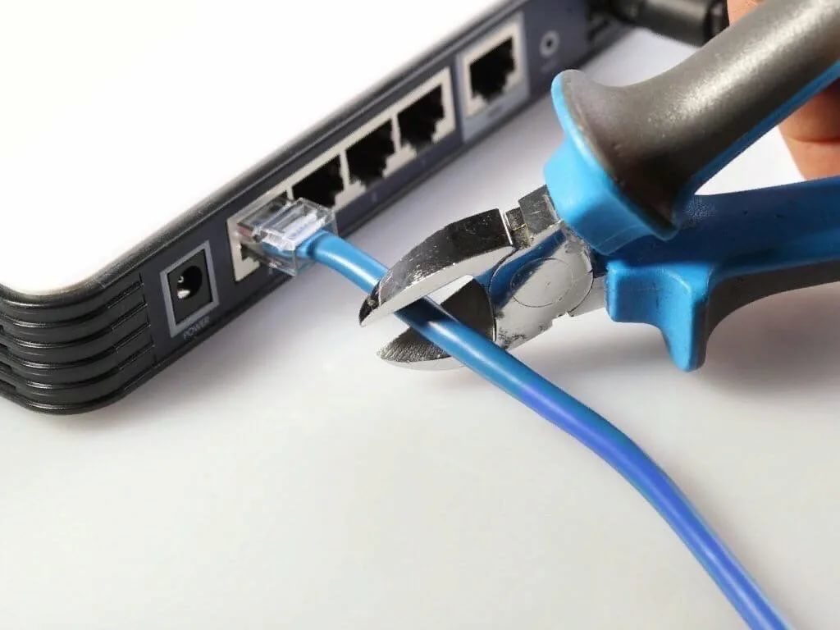
Существуют юридические аспекты сетевой безопасности, организационные и программно-технические.
Я рассмотрю два последних.
Рассмотрим сначала факторы, влияющие на надежность сети. Источниками ненадежности сети могут быть:
стихийные явления, к которым можно отнести отказы оборудования или питания, а также некомпетентность обслуживающего персонала;
несанкционированные действия операторов удаленных ЭВМ.

Slide 5
Уязвимости и атаки
Общей уязвимостью, существующей как в проводных, так и в беспроводных сетях, является «несанкционированный доступ» к сети. Злоумышленник может подключить свое устройство к сети через незащищенный порт концентратора / коммутатора. В связи с этим беспроводная сеть считается менее безопасной, чем проводная сеть, поскольку к беспроводной сети можно легко получить доступ без какого-либо физического соединения.

Slide 6

После получения доступа злоумышленник может использовать эту уязвимость для запуска таких атак, как:
Получение пакетных данных, чтобы украсть ценную информацию.
Отказ в обслуживании законным пользователям в сети.
Подмена физических идентификаторов (MAC) законных хостов, а затем кража данных или дальнейшее начало атаки «человек посередине».

Slide 7

Сетевой протокол
Это набор правил, управляющих связью между устройствами, подключенными к сети.
Было разработано несколько протоколов компьютерных сетей, (TCP / IP , как примеры наиболее популярных), о которых шла речь в предыдущих докладах.

Slide 8
Цели сетевой безопасности
В сети существует большое количество уязвимостей. Таким образом, во время передачи данные очень уязвимы для атак. Злоумышленник может нацелиться на канал связи, получить данные и повторно отправить их, вставив ложное сообщение для достижения своих целей.
Безопасность сети подразумевает защиту удобства использования, надежности, целостности и безопасности как самой сети, так и данных.

Slide 9
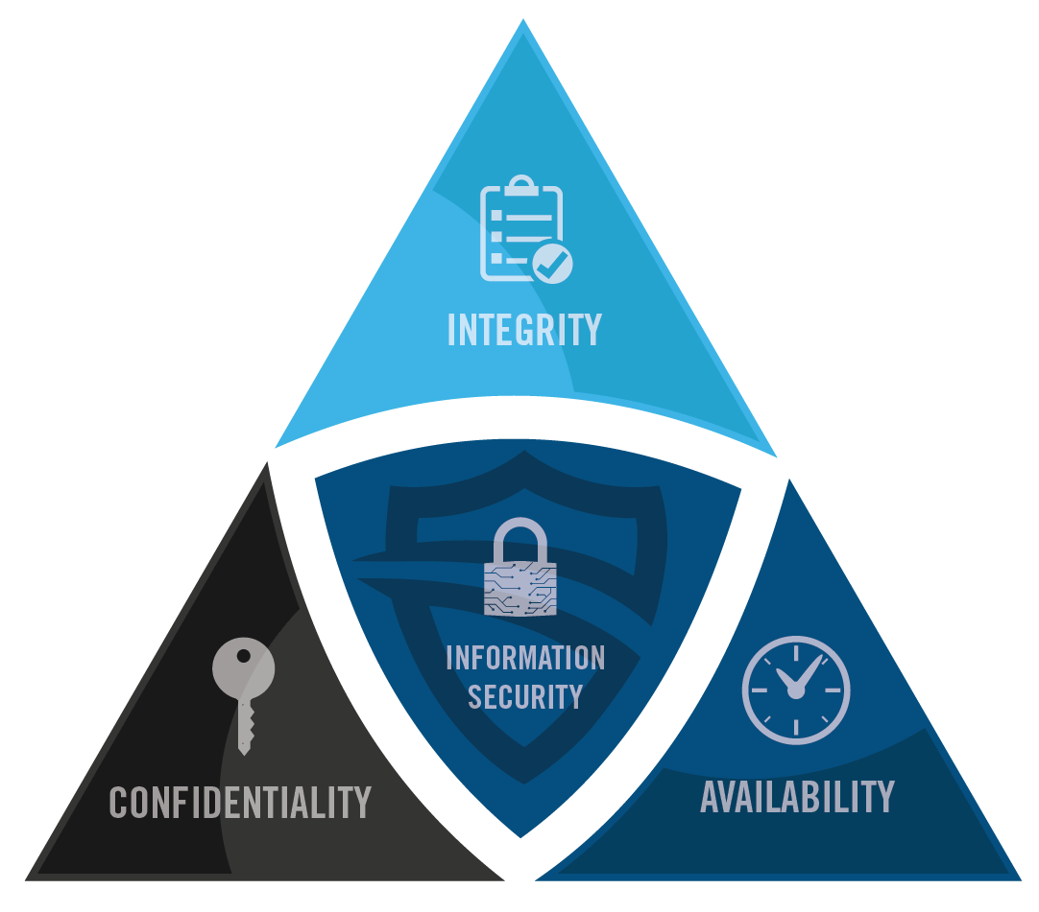
Основной целью сетевой безопасности являются конфиденциальность, целостность и доступность. Эти три столпа сетевой безопасности часто представлены в виде треугольника ЦРУ (CIA).
Конфиденциальность (confidentiality)
Целостность (integrity)
Доступность (availability)

Slide 10
Достижение безопасности сети
Механизмы, используемые для достижения обеспечения безопасности сети, очень сложны, хотя может показаться обратное.
Международный союз электросвязи (МСЭ) в своей рекомендации по архитектуре безопасности X.800 определил определенные механизмы для стандартизации методов обеспечения безопасности сети.

Slide 11
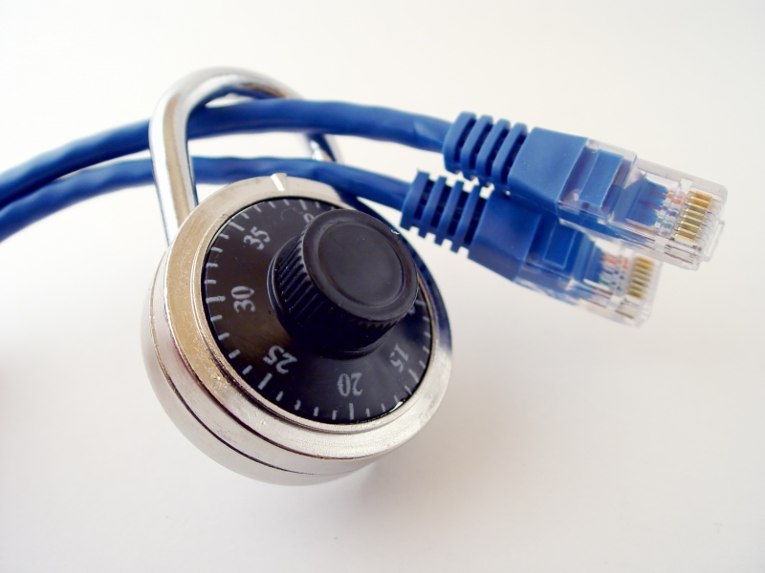
Некоторые из этих механизмов:
Шифрование
Цифровые подписи
Контроль доступа
Разработав и идентифицировав различные механизмы безопасности для обеспечения безопасности сети, важно решить, где их применять; как физически (в каком месте), так и логически (на каком уровне архитектуры, такой как TCP / IP).

Slide 12
Механизмы безопасности на сетевых уровнях
Безопасность на уровне приложений — меры безопасности, используемые на этом уровне, зависят от конкретного приложения. Различные типы приложений потребуют отдельных мер безопасности.
Считается, что разработка криптографически обоснованного протокола приложения очень сложна, а правильная его реализация еще сложнее. Следовательно, механизмы защиты прикладного уровня для защиты сетевых коммуникаций предпочтительны, чтобы быть только основанными на стандартах решений, которые использовались в течение некоторого времени.

Slide 13
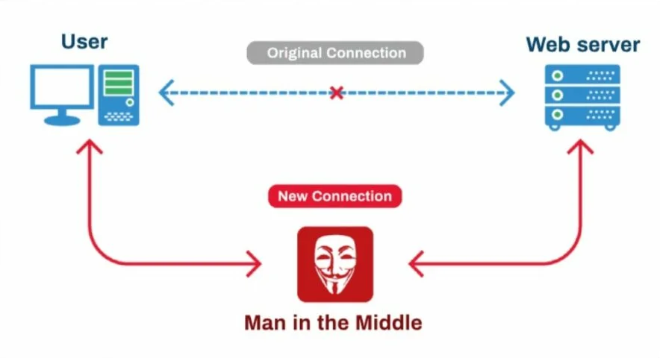
Безопасность на транспортном уровне. Меры безопасности на этом уровне могут использоваться для защиты данных в одном сеансе связи между двумя хостами. Наиболее распространенным применением протоколов безопасности транспортного уровня является защита трафика сеансов HTTP и FTP. Transport layer security (TLS) и Secure Sockets Layer (SSL) являются наиболее распространенными протоколами, используемыми для этой цели.

Slide 14

Сетевой уровень — меры безопасности на этом уровне могут применяться ко всем приложениям. Все сетевые коммуникации между двумя хостами или сетями могут быть защищены на этом уровне без изменения какого-либо приложения.
Механизм безопасности, предназначенный для работы на более высоком уровне, не может обеспечить защиту данных на более низких уровнях. Следовательно, может быть необходимо развернуть несколько механизмов безопасности для повышения безопасности сети.

